Slide 1
Arbres de Recherche Équilibrés

Slide 2
Définitions
Un Arbre binaire est équilibré ( on dit AVL) lorsque la différence des hauteurs des sous arbres de chaque nœud est inférieure à 2
| h(G(A))-h(D(A) | <= 1 pour tout A
Cette définition et la méthode d ’équilibrage sont dues à Adelson, Velskij et Landis

Slide 3
Pour évaluer l’équilibre, on ajoute à chaque nœud une information (bal) qui vaut :
  0 si l arbre est équilibré
  -1 s il penche - gauche
  +1 s il penche à droite

Slide 4
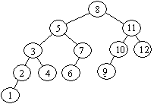
Exemples
-1
-1
-1
-1
-1
-1
0
-1
0
0
0
0

Slide 5
Ajout d’un nœud (feuille)
Supposons A équilibré. On ajoute un nœud (dans G(A)). 2 cas possibles:
la hauteur de G(A) n ’augment pas : l ’arbre reste équilibré
La hauteur de G(A) augmente: 3 cas possibles:

Slide 6
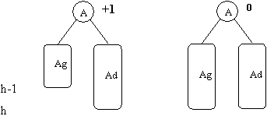
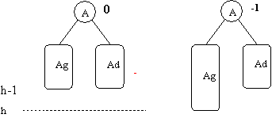
Cas 1: rééquilibre auto
Cas 2 : équilibre

Slide 7
Cas de déséquilibre:
Si H(D(A)) = h et H(G(A))= h+1 , en cas d insertion à gauche, l arbre est déséquilibré
Bal devient -2
pour rééquilibrer, il faut étudier l ’évolution de G(A) ( on notera B=G(A) )
1er cas : B penche à gauche :

Slide 8
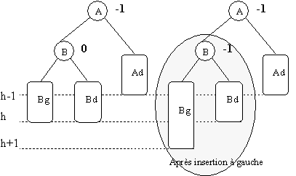
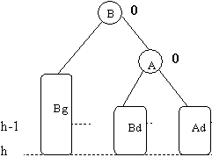
-2
Devient après rééquilibrage :
Opération de rotation Droite
du couple B A

Slide 9
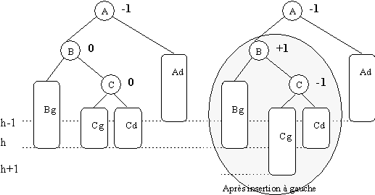
2° cas : B penche à droite
-2

Slide 10
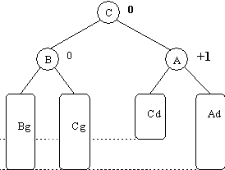
-2
Encore une rotation
B Gauche puis
A Droite
( double)

Slide 11
Remarques :
L ’ajout provoque une seule opération de rééquilibrage, appelée rotation , donc le coût du maintien de l ’équilibre est faible
Étudions la suppression :
Comme l insertion, la suppression peut déséquilibrer l ’arbre.

Slide 12
Équilibrage
UMLV ©
arbre EQUILIBRER(arbre A) {
if (A->bal == 2)
if (A->d->bal >= 0)
return ROTG(A);
else { A->d = ROTD(A->d);
return ROTG(A);
}
else if (A->bal == -2)
if (A->g->bal <= 0)
return ROTD(A);
else { A->g = ROTG(A->g);
return ROTD(A);
}
else return A;
}
Entrée
A arbre tel que
A_{g}, A_{d} sont AVL
-2 ≤ bal(A) ≤ 2
Sortie
A arbre AVL
[-1 ≤ bal(A) ≤ 1]

Slide 13
Exemple de suppression :
-1
-2
-1
1
-1
0
1
0
1
0
0
-1
0
-2
1
1
0
0

Slide 14
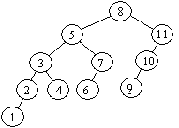
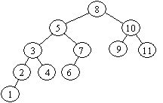
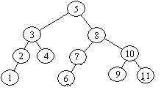
Une suppression peut nécessiter plusieurs rotations :
-1
-2
-2

Slide 15
Evaluations
On démontre qu ’un arbre AVL a une hauteur h<1.44 log(n)
un ajout coûte log(n) opérations (au pire) plus une pour l ’équilibrage.
Une suppression peut coûter jusqu ’à log(n) opérations de rééquilibrage mais en pratique on constate 1 rotation pour 5 suppressions en moyenne.

Slide 16
Rotation droite:
-1
b
a
-2
a
c
b
e
f
e
d
c
f
B devient racine,
D(B) devient G(A),
A devient D(B).
d

Slide 17
Procedure rotation(var A:AVL);
Var X:AVL;
Begin
  X:= A; A:=A^.fg;
  X^.fg:= A^.fd
  A^.fd:=X;
End
Attention: il faut penser a gérer les balances!

